Slide 1













海外赴任クラウド型管理システム
「GLOBAL MANAGE」 のご案内
リモートワークでも海外人事業務の管理ができる！
業務の効率化とコスト削減を実現する海外進出企業
人事ご担当者必携の管理システムのご案内です。
貴社の運用方法やご要望をヒアリングしながら、デモ画面にてご説明させていただくことも可能です。 お気軽にお申し付けください。
福利厚生サービス「GLOBAL ACTION」運営
株式会社 グローバル・ワン
2022年２月改訂版

Slide 2
１．当社およびシステム制作会社のご紹介
✓日本初
海外赴任者向け福利厚生サービスの運営会社として、100社以上のサービスネットワークを活用し、
官公庁や海外進出企業の約1万人の海外赴任者にサービスを提供しております。
✓ 業界唯一
社名 株式会社 グローバル・ワン
設立年月日 2017年6月8日
資本金 1５50万円（202１年１月現在）
本社所在地 東京都港区虎ノ門３‐２３‐６
RBM虎ノ門ビル7階
事業内容 海外赴任者向け福利厚生サービス
留学生向け個人支援サービス
海外人事業務支援サービス
上記サービスに付随する広告代理店業
WEB・ソフトウェアの開発、販売・リース事業
講演会・セミナーの開催、運営
企業内研修受託事業
海外進出企業向けコンサルティング事業
主要取引先・サービス提供先
外務省 JETRO JICA 海外日本人学校 日本航空株式会社 株式会社JALカード
株式会社プレステージ・インターナショナル マーサージャパン株式会社
株式会社パソナグループ 株式会社SMBC信託銀行 セコム株式会社
株式会社エイチ・アイ・エス 株式会社ベネフィット・ワン ヤマト運輸株式会社
株式会社ガルベラ・パートナーズ クラウンラインホールディングス
安全サポート株式会社 株式会社テレコムスクエア 株式会社アプラス 台湾小学館 株式会社東急ホームズ 東急住宅リース株式会社 スターツコーポレーション株式会社 株式会社エイブル 株式会社Medifellow 株式会社日新 イオンコンパス株式会社
サイコム・ブレインズ株式会社 株式会社日立システムズ 株式会社ユーキャン
学校法人高宮学園代々木ゼミナールなど、約100社
＊トラベルクリニック（医療機関）：日比谷クリニック、品川イーストクリニック、
東京医大病院など、全国約５０病院 ※202２年１月現在の情報です。
【本システム制作委託会社について】
データウェアネットワーク株式会社 東京本社 東京都千代田区神田錦町3丁目18番地 寿ビル 7F
主に大手メーカー系システム会社の業務を請け負う技術力と信頼度の高いシステム会社として、お客様のビジネスをトータルに支えるさまざまなソリューションを提供しております。
事業戦略、IT戦略、業務改革の推進に関するコンサルティング、業務にかかわる戦略システム構築の提案と開発、アウトソーシングによるコスト削減や汎用サービスの提供等を行っております。
1
１

Slide 3
２．海外赴任管理システムのご案内
海外進出企業が抱えている共通の課題を解決する新しい業務管理システム
➊ アナログ運用による課題
❷ BPO等の外部委託による課題
・リモートワークによる業務支障発生
・社員情報更新漏れによる手続きの停滞
・有効期限情報確認漏れによる問題の発生
・社内、社員、海外拠点情報共有不足
・ワークフロー業務の非効率化と業務停滞
・業務属人化による社内連携不足
・外部委託先との連携不足による問題発生
・社内有識者の減少による情報不足露呈
・問題発生時の自社での解決力低下
・情報共有等のタイムラグ発生
・渡航後の実務は自社で行うため業務上非効率
・委託先システムと連携できず一元化できない
＊エクセルやアクセス等の共有ファイル利用時の参考事例
＊一般的なBPOサービス利用時の参考事例
１．リモートワークでも海外人業務の進捗状況や業務管理が円滑に遂行可能
２．海外赴任者（帯同家族・帯同子女）の進捗とアラート機能を含む情報管理
３．タスクやスケジュール管理指示系統の一元化による社内情報共有の徹底
４．各種申請～承認業務や手配業務（引越し会社など）のワークフロー機能
５．給与明細や各種税金等の発行、社員への通知がオンラインで実行可能
６．赴任前から帰国まで海外人事業務をトータルで一元管理が可能
７．クラウドシステムにより海外赴任者や海外拠点と円滑な業務運用が可能
ⓒ Prestige International Group All Rights Reserved.
2
※上記画面は運用イメージです。 管理項目はサンプルとなり、各社運用状況により個別にカスタマイズが可能です。

Slide 4
３.特徴とできること／導入実績一例
世界最大手のクラウドシステムAWSを採用し、海外拠点と連携した管理体制が実現！
対象
日本側人事担当者
海外拠点責任者
海外赴任者
帯同家族
目的
・海外赴任者と帯同家族の
日程・タスク・情報管理
・各種ワークフロー承認業務
・業者手配と進捗管理
・海外赴任者の情報確認
・各種ワークフロー承認業務
・人事情報、拠点情報確認
・日程・タスク管理
・各種申請
・各種ドキュメント資料確認
・やり取りの円滑化
・日程・タスク管理
場所
日本国内（海外でも利用可）
IPアドレス制限設定可能
全世界（主要国で実証済み）
IPアドレス制限設定可能
全世界／スマホ対応
全世界／スマホ対応
できること
・タスク内容、社員情報管理項目、申請フォームや承認フロー、各
種業者手配、給与明細一斉配信など、ご要望に応じたオーダー
メイドでの提供が可能
（健診、経費、一時帰国、子女教育補助、帰任等の申請一括管理など）
・社員情報確認から指示、アラート設定など、多岐にわたる業務を
円滑に遂行可能
・社外からでも管理、運用が可能（IPアドレス制限実施は除く）
・社外から常時進捗管理、更新作業、各種申請が可能
・アラート設定により、手続き漏れの防止、抑制が可能
・赴任前～渡航後の生活設営など、社内業務以外の身の回り
の管理も可能
・人事担当者や手配業者とのオンラインチャット機能実装
・会社のマニュアルなどもオンラインで確認が可能
・帯同する奥様、お子様の管理も同時に可能
導入実績
機械メーカー：海外赴任者500名規模 電子機器メーカー：海外赴任者300名規模 電子機器メーカー：海外赴任者250名規模
自動車部品メーカー：海外赴任者150名規模 機械メーカー：海外赴任者100名規模 その他、50名～80名規模複数社
現在進行中事案：総合商社約1,000名規模、輸送機器メーカー約200名規模など
＊本システムは拡張性に優れた設計により、構築しているため、上記以外の管理・運用などがございましたら、お気軽にご相談ください。
3

Slide 5
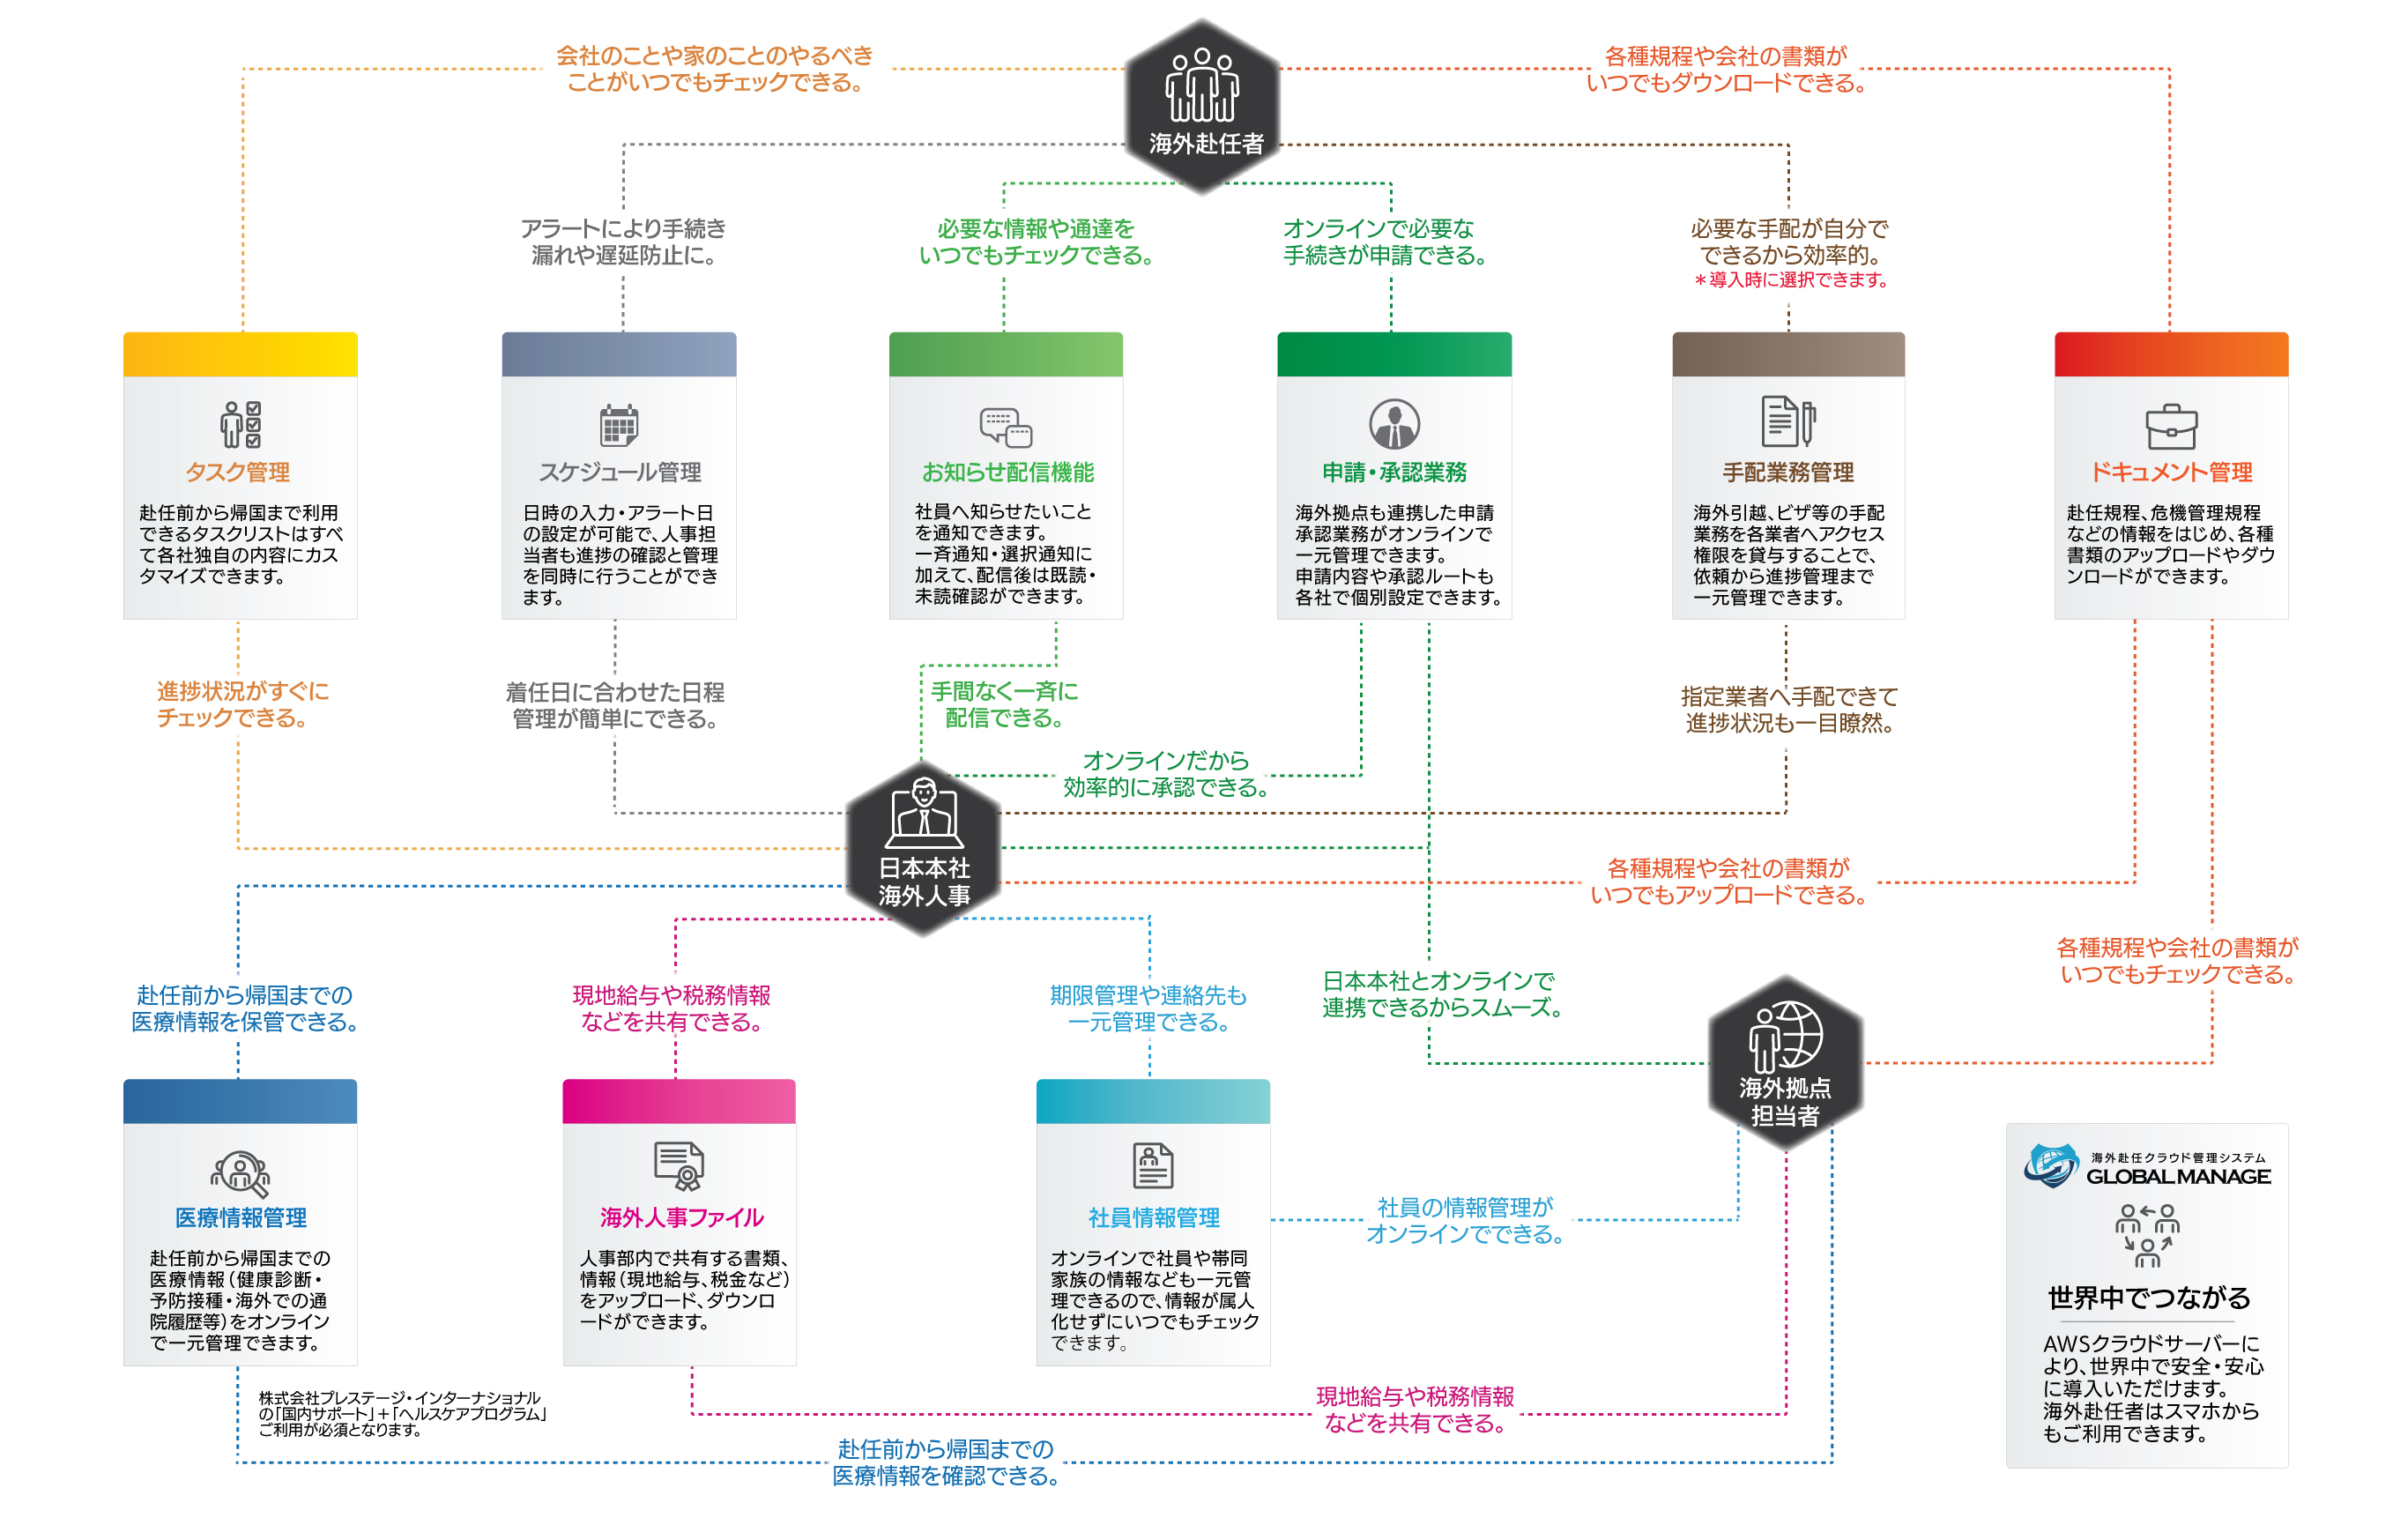
４．管理システムの導入イメージ
掲載のフローは一例です。
アクセス権限設定や運用方法のカスタマイズが可能です。
4

Slide 6
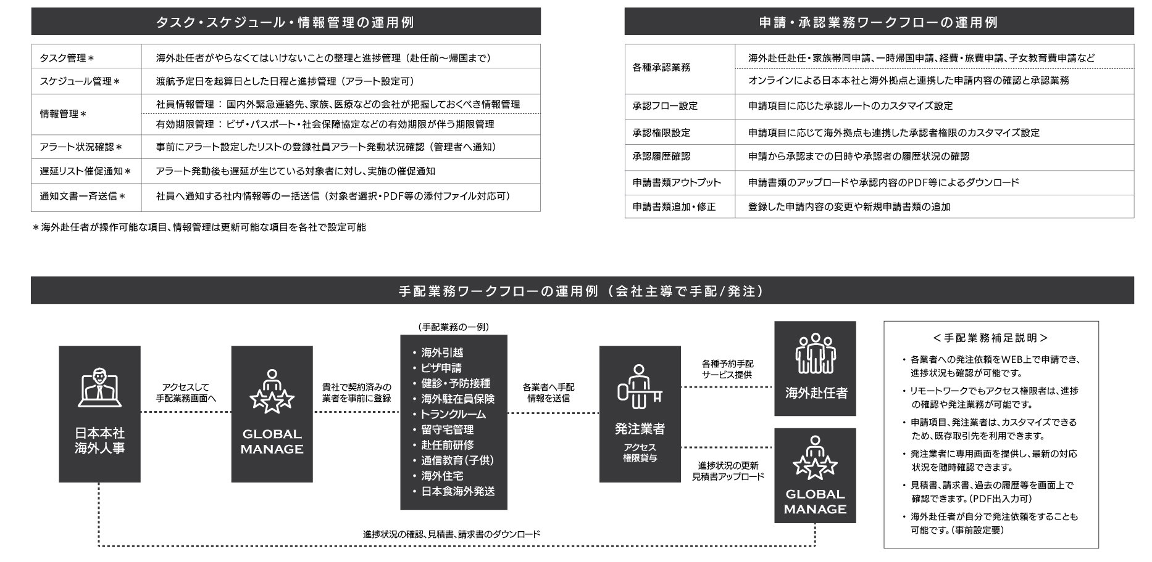
５．管理システムの運用事例
人事担当者と海外赴任者、そして海外拠点責任者がWEB上で情報を共有できるため、外出がちな社員はもちろん、テレワークなど社外での業務でも円滑な管理が可能です。
アラート機能を有したスケジュールの進捗管理、社員情報、赴任意思確認、産業医の承認有無等をはじめ、海外人事のワークフロー業務にも対応した新しい管理システムとして、業務効率化と管理体制スリム化に大きく貢献します。
5

Slide 7
タスク管理＆スケジュール管理編
赴任前～帰国まで、ご利用シーンに応じて、海外赴任者個々のタスクやスケジュールの管理、アラート機能を活用したビザ等の有効期限管理がオンライン上で行うことができます。
簡単で分かりやすい画面レイアウトにより、導入後すぐにご利用いただけます。
6

Slide 8
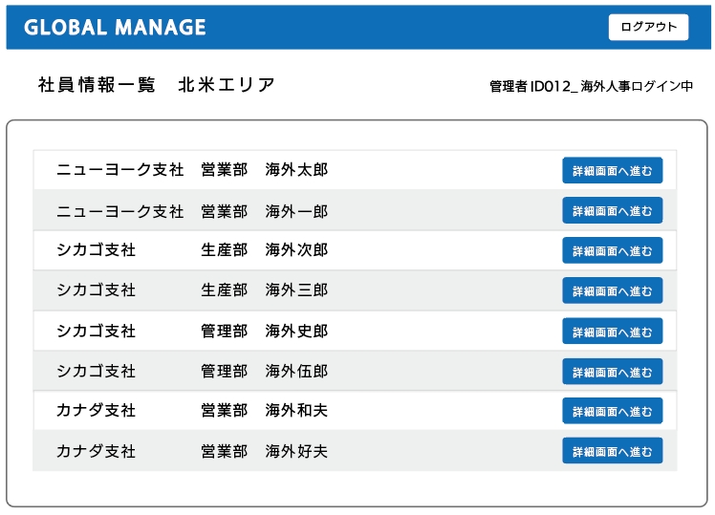
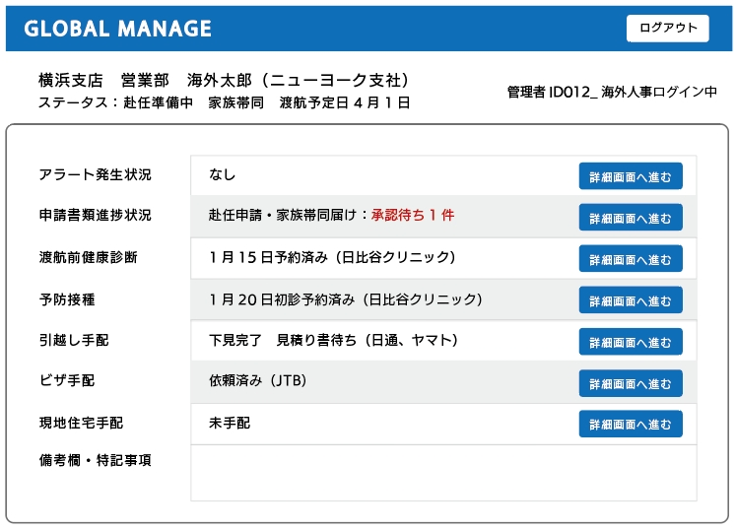
１．社員情報・進捗管理運用フロー
特長
・会社側で把握すべき情報を個別にカスタマイズすることで、導入後の運用もスムーズに。
・社員個々でやるべき項目もリストに追加できるため、円滑な赴任準備を実現します。
できること
・管理項目、タスクリストは、すべて各社独自の内容にカスタマイズできます。
・会社側で手配する重要手続きや各種申請状況等も一つの画面で確認ができます。
・タスクリストは個別にアラート設定ができるため、手続き漏れ防止等に役立ちます。
・複数管理機能により、渡航前、渡航後、帰国、有効期限管理、拠点別管理など、あらゆる
シーンでご利用いただけます。
社員情報管理画面イメージ
社員個別進捗情報管理画面
＊画面はイメージです。（実画面と異なる場合がございます。）
7

Slide 9
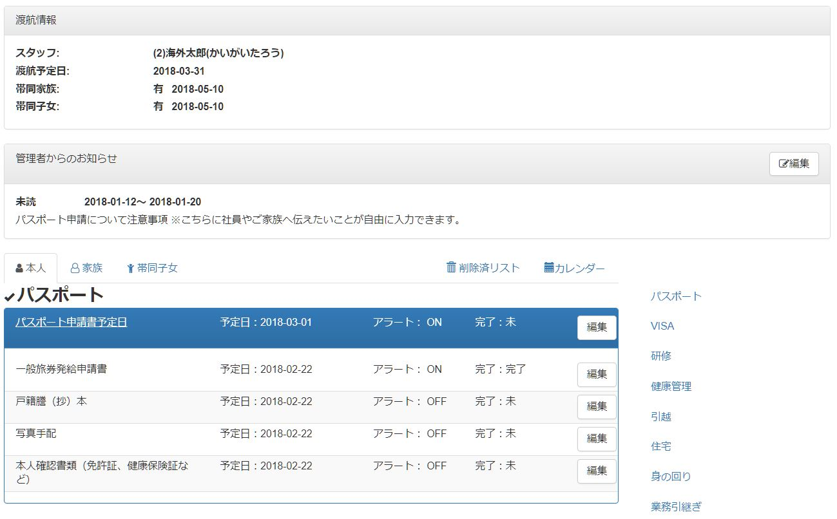
２．個人進捗状況表示画面➊
進捗状況の確認はもちろん、連絡がとりづらい場合でもオンラインで情報共有できる。
社員情報表示
進捗状況表示画面はPDFにて出力可能です。
社員やご家族へ連絡事項を簡単に伝えることができます。
既読・未読チェック機能を設け、有効的に活用できます。
ご家族も同時に管理できます。
カレンダー表示切替
各カテゴリー表示
8

Slide 10
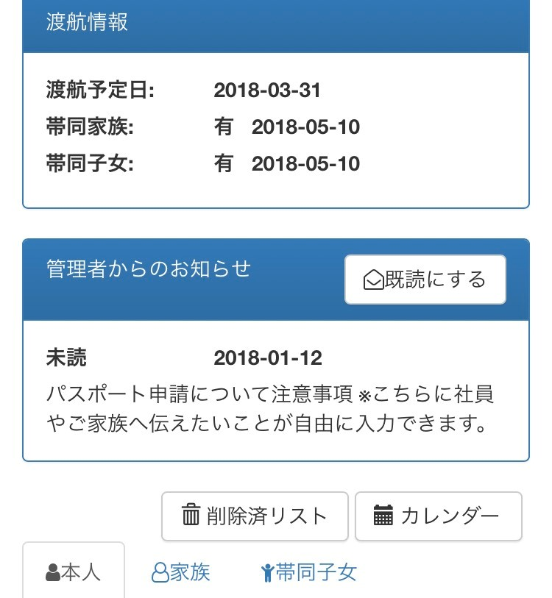
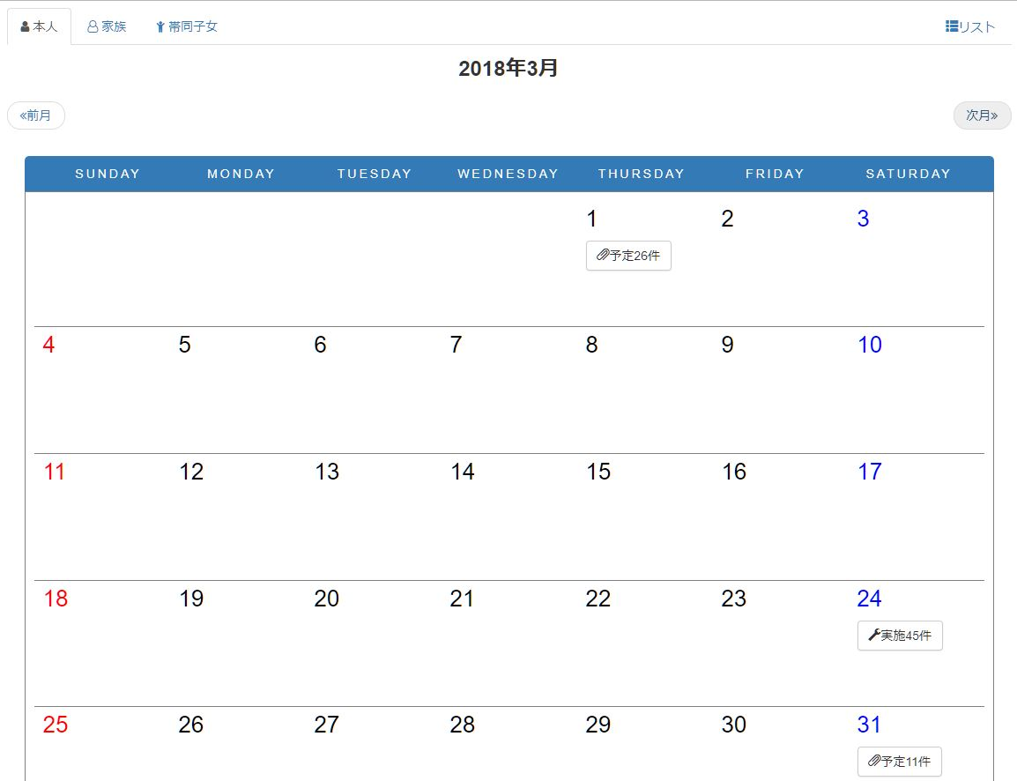
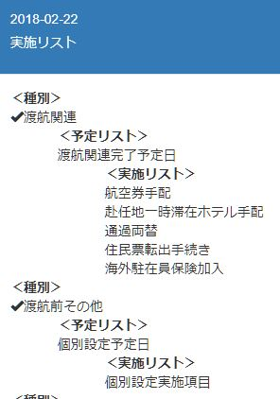
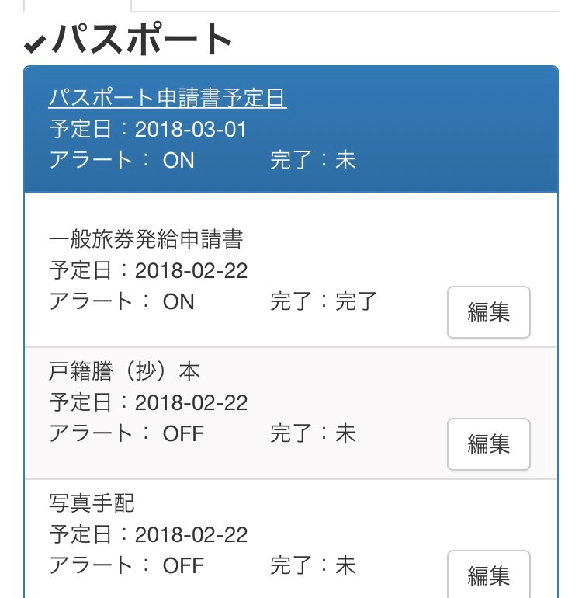
３．個人進捗状況表示画面 ❷（カレンダー／スマホ画面）
社員用IDでは、スマホ対応のため、外出先でも確認や更新が可能です。
社員用スマホ画面
※スマホ画面では、セキュリティ対策のため、表示情報を制限しています。
カレンダー表示画面
予定有無表示
予定表示クリックで
詳細が表示されます
9

Slide 11
４．社員個別タスク管理基本フォーマット（参考）
赴任前～帰国まで社員が個別に管理できる項目の一例 （名称・項目等すべてカスタマイズ可能）
管理画面には、日時の入力・アラート日の設定が可能で、人事担当者も進捗の確認と管理を同時に行うことができます。
種別 | 予定リスト項目 | 実施リスト項目
パスポート | パスポート申請書予定日 | 一般旅券発給申請書
 |  | 戸籍謄（抄）本
 |  | 写真手配
 |  | 本人確認書類（免許証、健康保険証）
VISA | VISA申請予定日 | VISA申請様式
 |  | リファレンスレター
 |  | 招聘状
 |  | 健康診断（赴任先国指定病院）
 |  | 健康診断書取得
 |  | 予防接種証明書
 | VISA面接日 | VISA面接必要書類
 | VISA発給予定日 | VISA受領
 | 現地就労許可申請日 | 就労許可申請書類
研修 | 語学研修予定日 | 語学研修予定日・時間
 | 異文化理解研修予定日 | 研修予定日・時間
 | 危機管理研修予定日 | 研修予定日・時間
 | マネージメント研修予定日 | 研修予定日・時間
 | その他研修予定日 | 研修予定日・時間
子女教育関連 | 教科書入手日 | 日本の教科書入手
健康管理 | 健康診断完了予定日 | 健康診断日
 | 予防接種完了日 | 予防接種日1回目
 |  | 予防接種日2回目
 |  | 予防接種日3回目
 |  | 子女の予防接種履歴（英文準備）
 | その他医療完了日 | 歯科クリニック通院予定日
 | 育児手帳取得日 | 育児手帳（英文準備）
引越 | 見積予定日 | 引越見積業者選定
 | 引越業者決定予定日 | 引越し業者決定
 |  | 航空便引取り予定日
 |  | 船便引取り予定日
住宅 | 住宅関連完了予定日 | トランクルーム荷物引取り
 |  | 賃貸契約解除
 |  | 持家処置（委託管理・賃貸）
身の回り | 身の回り関連完了予定日 | 自家用車処置（委託管理・売却）
 |  | 新聞契約解除
 |  | NHK契約解除
 |  | 郵便物転送処置
 |  | 電気契約解除
 |  | 水道契約解除
 |  | ガス契約解除
 |  | インターネット契約解除
 |  | 固定電話契約解除
 |  | 携帯電話契約解除
種別 | 予定リスト項目 | 実施リスト項目
業務引継ぎ | 業務引継ぎ | 現行業務引継ぎ打ち合わせ
 | 赴任地業務引継ぎ | 赴任地事前出張予定日
 |  | 赴任し業務引継ぎ打ち合わせ
渡航関連 | 渡航関連 | 航空券手配
 |  | 赴任地一時滞在ホテル手配
 |  | 通過両替
 |  | 住民票転出手続き
 |  | 海外駐在員保険加入
渡航後 生活設営 | 生活設営 | 住居契約
 |  | 水道契約
 |  | 電気契約
 |  | インターネット契約・接続
 |  | 携帯電話契約
 |  | 固定電話契約
 | 自動車関連 | 自動車購入
 |  | 自動車保険加入
 |  | 現地運転免許証取得
 |  | 運転手付車両手配・契約
 | 銀行・カード・保険 | 銀行口座開設
 |  | クレジットカード取得
 |  | 現地社会保険等加入手続き
 | その他 | 在留届・在外選挙人届
 |  | 子女学校手配
 |  | 医療機関手配
 | 引越荷物受取 | 航空便引越貨物受取
 |  | 船便引越貨物受取
 | 子女教育関連 | 在留届
 |  | 現地教育機関入学
 |  | 現地語研修手配
 |  | 英語研修手配
 |  | 日本語補習校入学手続き
 |  | 通信教育手配
一時帰国 | 一時帰国準備完了予定日 | 航空券手配
 |  | 宿泊手配
 |  | レンタカー手配
 |  | 携帯電話手配
 |  | WiFi手配
 |  | 健康保険申請
種別 | 予定リスト項目 | 実施リスト項目
帰国 | 渡航手配完了 | 航空券の手配
 |  | 一時滞在宿泊先の手配
 | 業務引継ぎ完了 | 業務の引継ぎ
 |  | 取引先挨拶回り
 | 役所・銀行手続き | 帰国届の提出
 |  | 外国人登録抹消手続き
 |  | 未納税金の納付
 |  | 現地銀行残高確認
 |  | 銀行口座保留手続き
 |  | 銀行貸金庫の解約
 |  | 海外クレジットカードの解約
 |  | 各種保険の解約
 |  | 日本通貨への換金
 | 現地住宅手続き | 不動産会社へ連絡
 |  | 引き渡し立ち合い
 |  | 鍵の返却
 |  | 敷金の清算
 | 帰国後住宅手配 | 帰国後の住居先決定
 | 身の回り関連 | 使用人の解雇
 |  | 電気・水道・ガス・電話の解約
 |  | 郵便物転居通知・転送届
 |  | テレビ・携帯・インターネット解約
 |  | おみやげの準備
 | 引越し手続き | 引越し業者の下見と見積もり
 |  | 引越し業者の決定
 |  | 荷物の仕分けと梱包
 |  | 家具の売却・譲渡
 |  | 船便発送
 |  | 航空便発送
 |  | 手荷物の準備
 |  | ペットの輸送手続き
 |  | 自動車の輸送手続き
 | 子供の学校手続き | 転校手続き
 |  | 帰国後の学校へ問い合わせ
 |  | スクールバスの解約
 | 出発当日の準備 | パスポート・航空券の手配
 |  | 空港までの移動手段確認
 |  | 帰国後空港からの交通手段手配
 | 日本到着後生活設営 | 役所関連手続き
 |  | ライフライン手続き
 |  | 帰国健康診断
 |  | 運転免許証手続き
 |  | 子供学校入学手続き
10
１

Slide 12
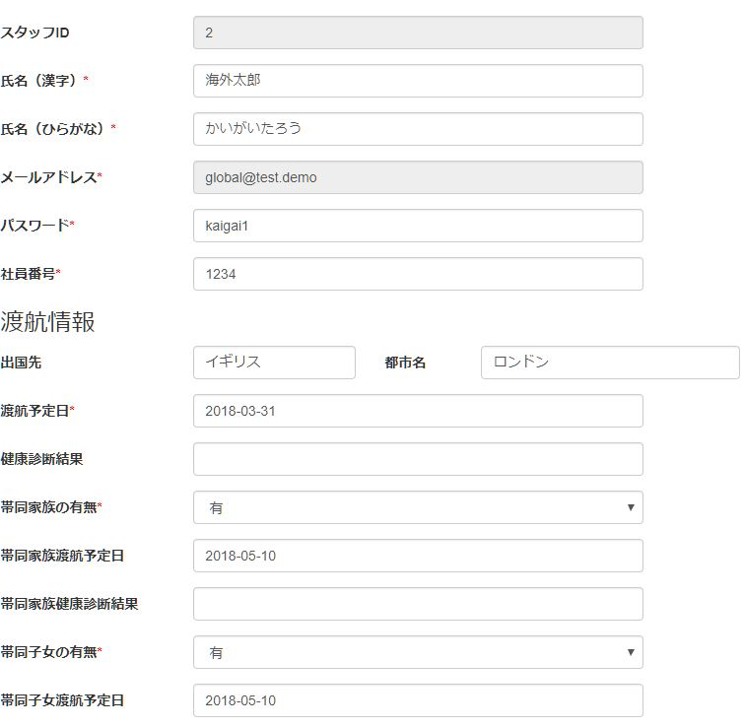
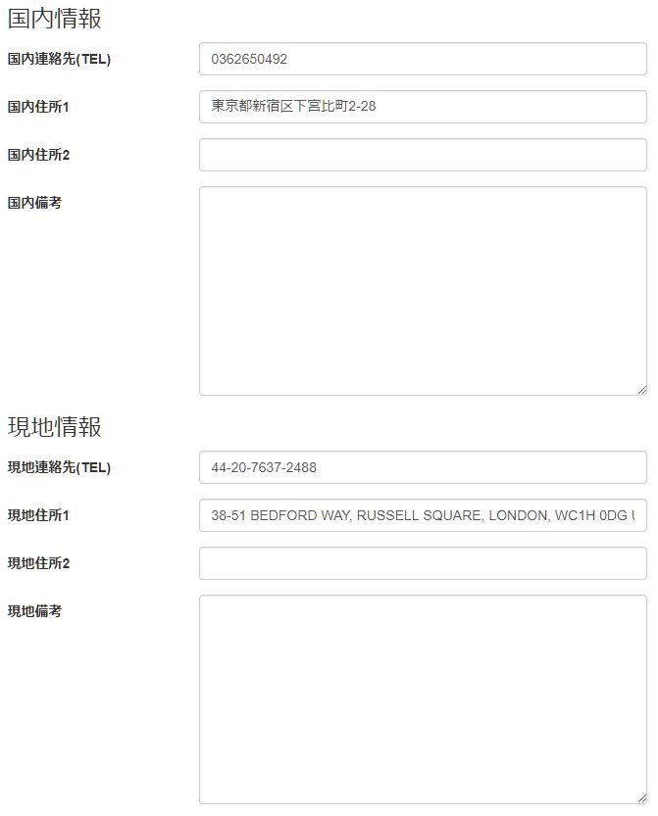
５．社員情報管理画面（閲覧・編集権限：ご担当者のみ）
＊ 管理項目は一例です。 各社の運用方法に応じて、項目のカスタマイズが可能です。
※「ビザ」や「パスポート」の有効期限もアラート設定できます。 ※社員情報の登録は当社で代行登録が可能です。（指定フォーマットでのご提出必須）
各証明書等のアップロードも可能です。
・パスポート ・VISA ・社会保障協定 ・予防接種証明書（PCR陰性証明書含む） ・健康診断証明書
・一時帰国、本帰国時の健康診断書 （過去の受診履歴含む） ・海外駐在員保険証券
11

